Slide 1
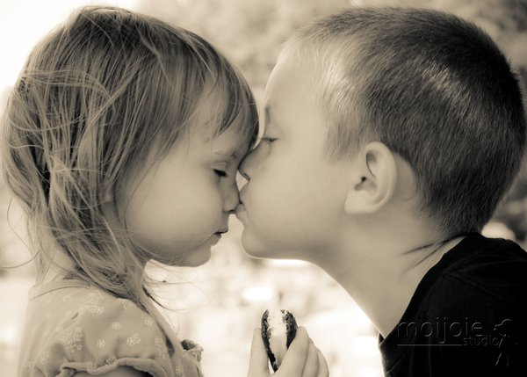
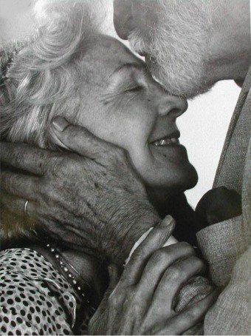
Čo je to LÁSKA?

Slide 3
LÁSKA
Láska způsobuje bolest. Ale taky bolest léčí. Láska prostě bolest je. Bolest není od lásky nikdy daleko. Láska vám může srdce naplnit, pak zlomit a to zlomené srdce zase vyléčit. A platí, že každá láska vlastně končí nešťastně, dřív nebo později - protože i v případě, kdy třeba láska trvá celý život, tak jeden nutně umře dřív a zanechá toho druhého v zármutku.

Slide 4
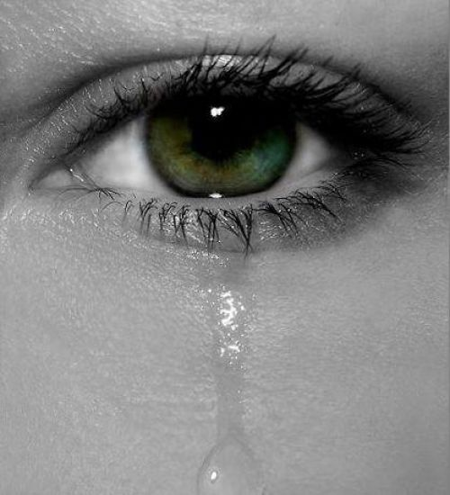
Básničky o láske:
Dnes nezaspím a nebudem spať, slzy si neutriem a nebudem sa smiať, neplačem pre to že si ma nemal rád, ale pre to že si ma naučil milovať.

Slide 5
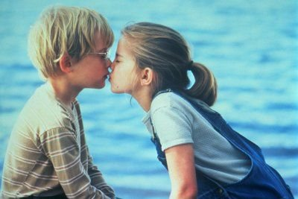
Láska nie je len mať rád, to dokáže aj dieťa. Ťažšie je však milovať a povedať vážim si ťa!

Slide 6
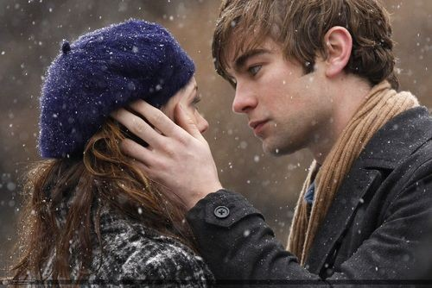
Chcem tvoje oči a hviezdičky v nich, chcem tvoje ústa, čo stlmia môj dych. Chcem tvoje ruky a istotu v nich, chcem teba a s tebou byť.

Slide 7
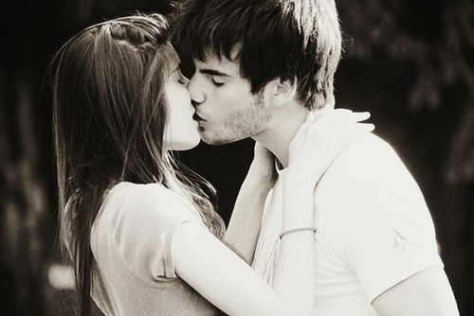
Ďakujem za pozornosť

